Slide 1
BASES DE DATOS: RELACIONES EN ACCESS
CLAVE PRIMARIA
Y
CLAVE EXTERNA

Slide 2
RELACIÓN ENTRE DOS TABLAS
CLAVE PRIMARIA
CODPROV | Nombre | NIF | Dirección | Población | Teléfono
2 | Decomur S.L. | B-30.220.330 | P. Ind. Oeste Nave 24 | Jumilla | 968332232
6 | Reformas Alcázar S.L: | B-40.369.330 | Plaza Zocodover, 34 | Toledo | 925336254
7 | Pinturas Hamman S.L: | B-03.336.367 | C/ Julio Romero, 4 | Lucena | 963253665
8 | Interiorismo Buonarotti S.L. | B-52.336.691 | C/ Poeta Vicente Medina, 55 | Villadiego | 952369447
9 | Dorico’s S.A | A-28.336.210 | Polígono Industrial Madrid Sur | Madrid | 913253669
CODPROD | Nombre | PVP | CODPROV
PAB-01 | Pintura acrílica blanca 1 Kg | 8,45 | 2
PAR-01 | Pintura acrílica roja 1 Kg | 15,4 | 2
PPA-01 | Pintura plástica azul 5 Kg. | 8,65 | 6
PPA-02 | Pintura plástica azul 10 Kg. | 15,4 | 6
PPB-01 | Pintura plástica blanca 1 Kg. | 3,3 | 7
PPB-02 | Pintura plástica blanca 5 Kg. | 6,45 | 7
PPB-03 | Pintura plástica blanca 10 Kg | 11,3 | 7
PPM-01 | Pintura plástica amarillo 5 Kg. | 10,45 | 9
PPM-02 | Pintura plástica amarillo 10 Kg. | 19,4 | 9
CLAVE EXTERNA

Slide 3
CODPROV | Nombre | NIF | Dirección | C. P. | Provincia
2 | Decomur S.L. | B-30.220.330 | P. Ind. Oeste Nave 24 | 30250 | Murcia
 | CODPROD | NOMBRE |  | PVP
 | PPB-01 | Pintura plastic blanca 1kg |  | 3,30
 | PPB-01 | Pintura plastic blanca 5kg |  | 6,45
6 | Reformas Alcázar S.L: | B-40.369.330 | Plaza Zocodover, 34 | 40098 | Toledo
 | CODPROD | NOMBRE |  | PVP
 | PPB-03 | Pintura plástica blanca 10kg |  | 11,30
 | PPA-01 | Pintura plástica azul 5kg |  | 8,65
7 | Pinturas Hamman S.L: | B-03.336.367 | C/ Julio Romero, 4 | 03692 | Córdoba
 | CODPROD | NOMBRE |  | PVP
 | PPA-02 | Pintura plástica azul 10kg |  | 15,40
 | PPM-01 | Pintura plástica amarilla 5kg |  | 10,45
 | PMM-02 | Pintura plástica amarilla 10kg |  | 19,40
8 | Interiorismo Buonarotti | B-52.336.691 | C/ Poeta Vicente Medina, 55 | 52003 | Salamanca
9 | Dorico’s S.A | A-28.336.210 | Polígono Industrial Madrid Sur, | 28036 | Madrid
 | CODPROD | NOMBRE |  | PVP
 | PAB-01 | Pintura acrílica blanca 1kg |  | 8,45
 | PAR-01 | Pintura acrílica roja 1kg |  | 15,40
12 | Trazos decoradores S.A. | A-30.256.330 | Avda Gran Vía Salzillo, 45 | 30025 | Murcia
14 | Pinturas Hidalgo S.A. | A-23.363.336 | C/ Rosas, 33 | 22036 | Málaga

Slide 4
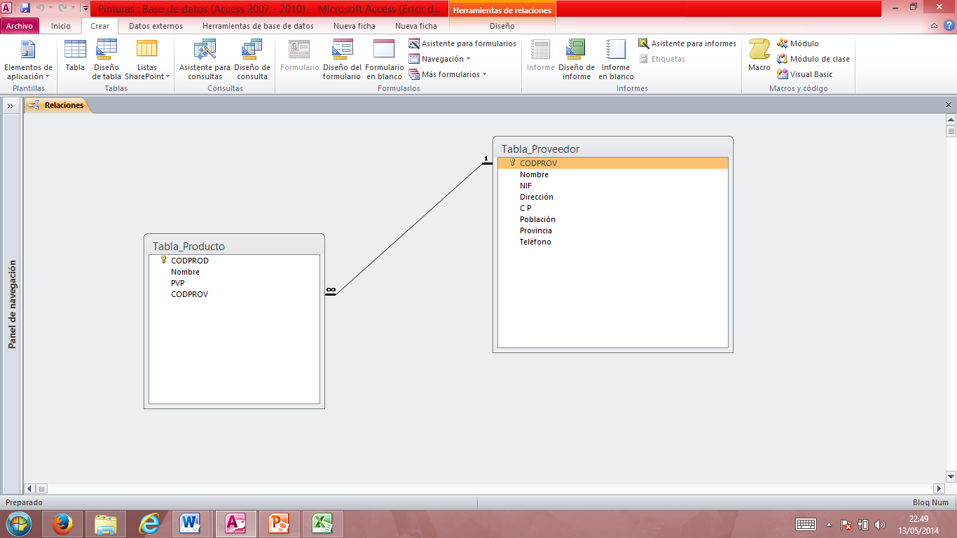

Slide 5
BASES DE DATOS: CONTENIDO DE TABLAS
FORMULARIOS
Y
SUBFORMULARIOS

Slide 6
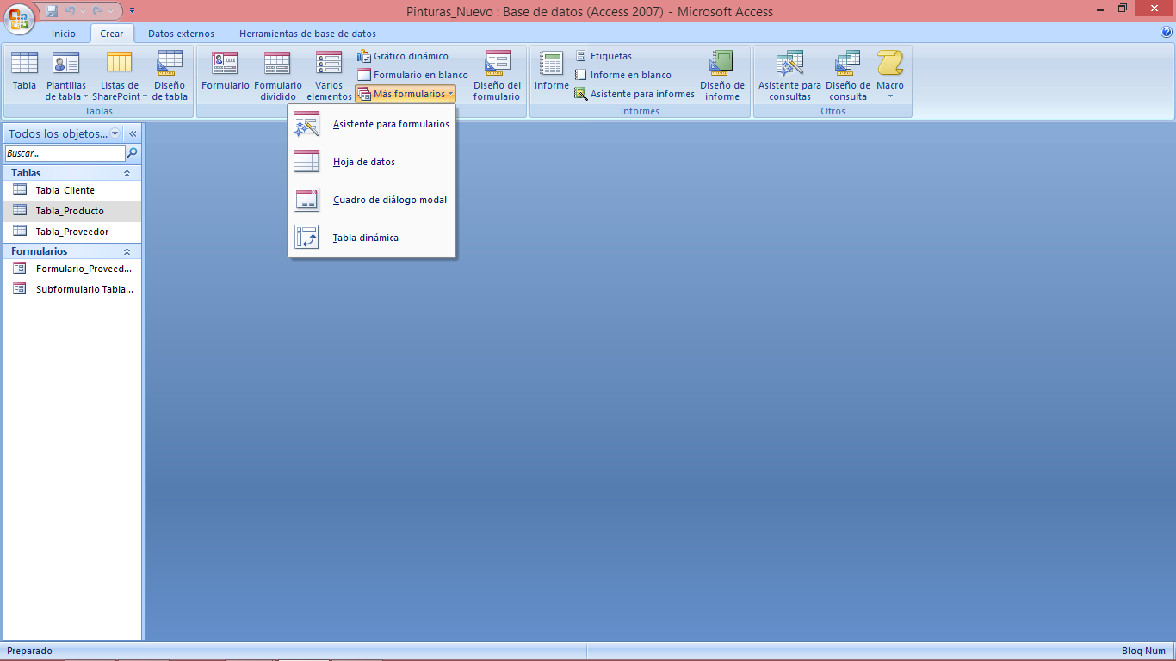
FORMULARIOS
Medio para introducir datos en una o varias tablas.
Se accede a través del menú CREAR.
Puede diseñarse mediante ASISTENTE para Formulario o directamente.
Todo formulario debe nombrarse de la siguiente manera: FORMULARIO_(NombreTablas)

Slide 7
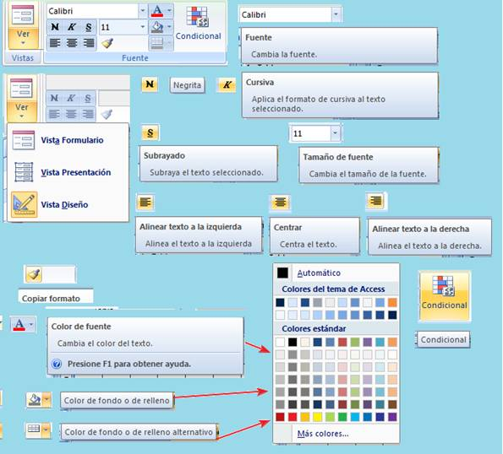
FORMULARIOS
Se ha de prestar atención a la hora de seleccionar tanto la tabla deseada como los campos incorporados.
Existen tres tipos de VISTAS para utilizar el formulario:
PRESENTACIÓN
DISEÑO
FORMULARIO

Slide 8
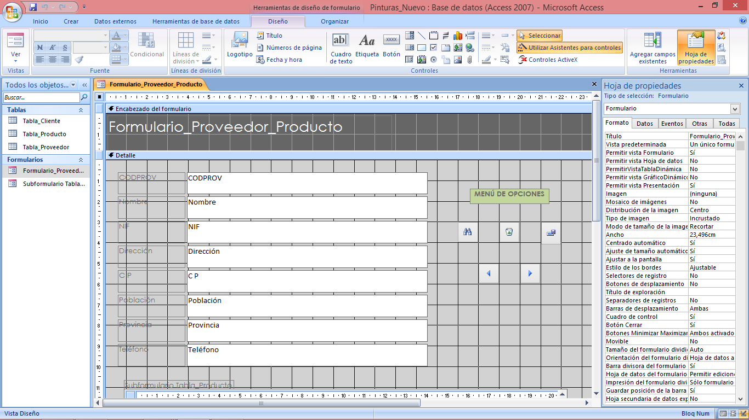
VISTA DISEÑO
Aquí podremos llevar a cabo varias acciones:
Modificar el formato y posición de campos.
Agregar controles y botones.
Insertar subformularios.
Gestionar las propiedades generales y específicas de los campos.

Slide 9
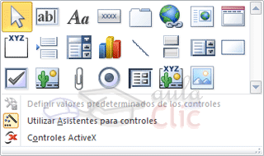
SUBFORMULARIOS
El objetivo de un subformulario es poder introducir o modificar el contenido de una tabla relacionada con el formulario matriz.
Los pasos son los siguientes:
1º Seleccionar el botón Subformulario.

Slide 10
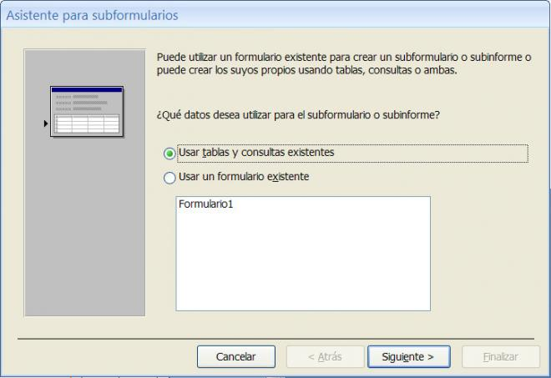
SUBFORMULARIOS
2º Utilizar el asistente para subformularios.

Slide 11
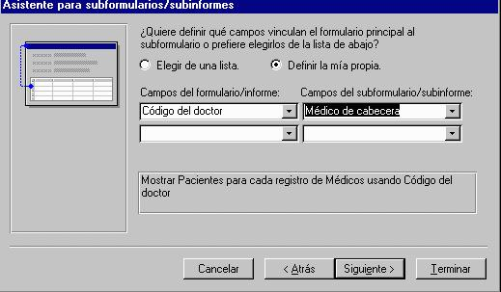
SUBFORMULARIOS
3º Seleccionar los campos que se desean mostrar en el subformulario.
4º Asociar clave primaria de la tabla principal (formulario) con la clave externa de la tabla externa (subformulario)

Slide 12
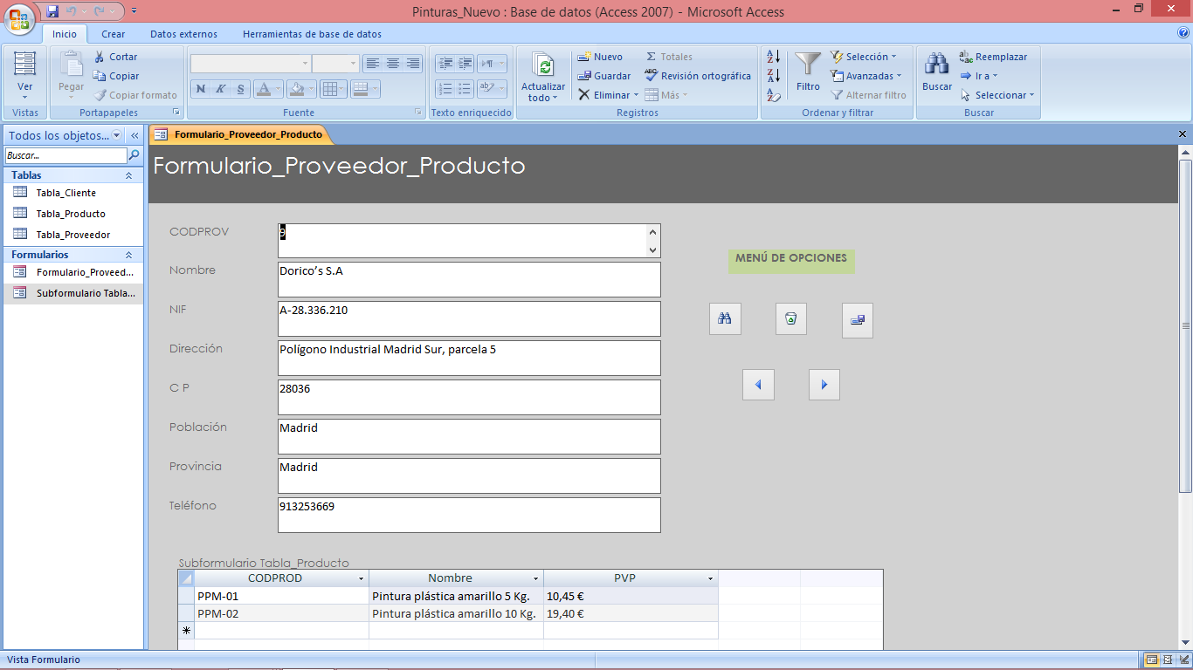
SUBFORMULARIOS
5º Nombrar el subformulario y aceptar.

